Slide 1


Тривалості
нот

Slide 2
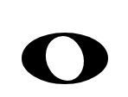
та-а-а-а
- ціла
1 і 2 і 3 і 4 і

Slide 3

та-а
- половинка
1 і 2 і

Slide 4
та
- чвертка
1 і

Slide 5

ті
- вісімка
1 або і

Slide 6

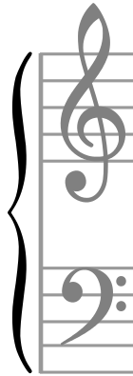
ту (ку)
- шістнадцятка
1

Slide 7
